Slide 1
Austrokorporatismus bis zur Finanz- und Eurokrise
Susanne Pernicka
Johannes Kepler Universät Linz
Institut für Soziologie

Slide 2
Agenda
Begriffsklärungen: Austrokorporatismus, koordinierte Marktwirtschaft, Sozialpartnerschaft; Wirkungsbereiche der Sozialpartnerschaft
Herausforderung I: 2000-2006 ÖVP/FPÖ-BZÖ Regierung: Streik- und Mitgliederstatistik der Gewerkschafen, KV Deckungsgrad, Neuausrichtung
Herausforderung II: 2008- Finanz- und Eurokrise: Krisenkorporatismus als Erfolgsmodell?
Austrokorporatismus und EU: europäische Zins- und Währungspolitik, aber nationale Budget und Lohnpolitik
Doppelte Dualisierung (Zentrum/Peripherie und Arm/Reich) in Europa, Ansätze zur Überwindung der sozialen Spaltungen?
Schlussfolgerungen und Diskussion

Slide 3
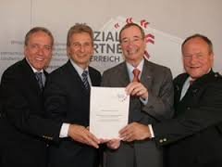
Austrokorporatismus / Koordinierte Marktwirtschaft
Korporatismus, lat. Corporativus – einen Körper bildend
i.e., eine gesellschaftliche Ordnung, in der wichtige gesellschaftliche
Gruppen exklusiven (freiwilligen) Zugang in politischen
Entscheidungsprozessen genießen (Lehmbruch 1979; Schmitter 1979)
Koordinierte Marktwirtschaft
i.e., eine Gesellschaftsordnung, in der
nicht-marktförmige Institutionen
(Koordination, Netzwerke, langfr.
Vertrauen) zentrale Bedeutung haben
(Hall / Soskice 2001)
Österreichische Sozialpartnerschaft
WKÖ (Präs. Christoph Leitl)
AK (Präs. Rudolf Kaske)
ÖGB (Präs. Erich Foglar)
LW-Kammer (Präs. Hermann Schultes)

Slide 4
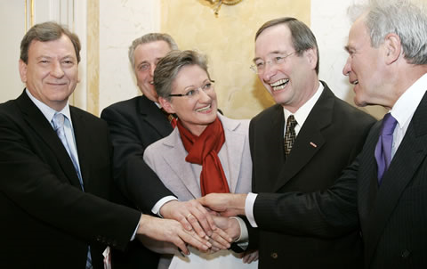
Wirkungsbereiche der Sozialpartnerschaft
Hohe Koordinations- und Abstimmungsbereitschaft der Interessenvertretungen untereinander und enge Verflechtungen mit den politischen Parteien der großen Koalition (SPÖ / ÖVP)
- Sozialpartnerschaft in der Makropolitik
- Tarifautonomie; Lohnpolitik
- Duales System der Interessenvertretung
- Betriebliche Mitbestimmung

Slide 5
Herausforderung I: 2000-2006 ÖVP/FPÖ-BZÖ Regierung
Abb. 1 – Streikstatistik (ÖGB 2015)
2003: größter Streik seit Gründung der 2. Republik 1945, ÖGB reagiert auf die Regierungspläne der ÖVP/FPÖ-BZÖ Koalitionsregierung zur radikalen Pensionsreform, Sozialpartnerschaft wurde ausgeschaltet („Speed kills“)

Slide 6
Herausforderung I: 2000-2006 ÖVP/FPÖ-BZÖ Regierung
Abb. 2 – Gewerk. Organisationsgrad (aktiv Beschäftigte) (ICTWSS Database 2013)
Abnehmender Trend der ehemaligen Massengewerkschaft ÖGB besonders stark ausgeprägt
Neben dem Sektorenwandel von der Industrie- zur Dienstleistungsgesellschaft hat die fehlende Mitgliederorientierung dazu beigetragen.
Zusätzliche Verstärker: BAWAG Skandal 2006 (verlustreiche Karibikgeschäfte der gewerkschaftseigenen Bank und Abwicklung) hat zu massivem Vertrauensverlust beigetragen

Slide 7
Herausforderung I: 2000-2006 ÖVP/FPÖ-BZÖ Regierung
Abb. 3 – Kollektivvertragliche Deckungsrate (ICTWSS Database 2016)
Kontra-intuitiver Zusammenhang: abnehmende gewerkschaftliche Mitgliederzahlen, aber gleichbleibender bis leicht ansteigender Trend im kollektivvertraglichen Deckungsgrad?
Erklärung?
Hohe Ausstattung mit „institutioneller Macht“ kompensiert geringe Organisationsmacht (Pernicka/Stern 2011)
Konfliktarbeit der Gewerkschaften und „normative Kraft des Faktischen“ – normative Sogwirkung der österreichischen Arbeitsbeziehungen in der Tarifpolitik

Slide 8
Herausforderung I: 2000-2006 ÖVP/FPÖ-BZÖ Regierung
Verhältnis zwischen Regierung, Arbeitgeber- und Arbeitnehmerverbänden
Nach einer weitgehenden Ausschaltung der parlamentarischen Sozialpartnerschaft (NICHT der Kollektivvertragsverhandlungen in der Lohnpolitik) zwischen 2000-2006
(Wieder-)Aktivierung der personellen Verflechtungen und Abstimmungen zwischen SPÖ (2007 Regierung Gusenbauer und seit 2008 Regierung Faymann I) und Gewerkschaften / AK (Tálos 2008, Karlhofer 2010)
Wiederbelebung der Tradition, dass ÖGB Präsident zum Sozialminister/in ernannt wird (Rudolf Hundsdorfer) durch Regierung Faymann
Bad Ischler Deklaration der Sozialpartner 2006 und jährliches Dialogforum als ausdrückliches Bekenntnis zur kooperativen Zusammenarbeit von WKÖ, ÖGB, AK, Präko der LW-Kammern
Beispiel für erfolgreiche sozialpartnerschaftliche Politikgestaltung - Rot-Weiß-Rot Karte und Lohn- und Sozialdumping-Bekämpfungsgesetz 2011 (Krings 2013)
ABER – generelle Einschränkung des Handlungsspielraums, da zentrale wirtschaftspolitische und einige sozial- und arbeitspolitische Belange nicht mehr auf nationaler Ebene entschieden werden

Slide 9
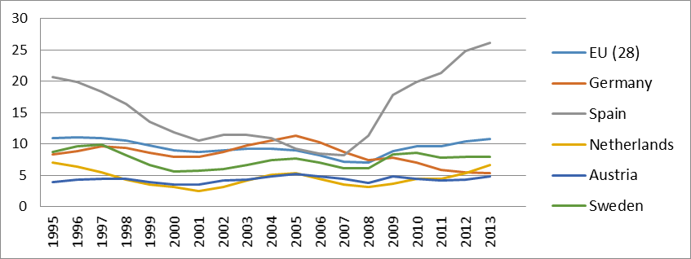
KRISENKORPORATISMUS als Erolgsmodell?
Abb. 4 – Arbeitslosenraten ausgewählter Länder der Eurozone (15-74 Jahre)
Quelle: Eurostat 2014 (Datenzugriff 2.12.2014)

Slide 10
KRISENKORPORATISMUS als Erolgsmodell?
Konjunkturelle Kurzarbeit
Reduzierung der Arbeitszeiten, flexible Arbeitszeitmodelle
Kurzarbeit (v.a. in der Industrie), die von der Regierung und den Sozialpartnern auf Branchen- und betrieblicher Ebene ausgearbeitet wurden
Duales System der Berufsausbildung und high road innovation systems
Hohe berufliche und branchenspezifische Spezialisierung der FacharbeiterInnen
Vocational education and training (VET) Systeme – hohe Firmenbeteiligung
Österreichisches Innovationssystem basiert auf eher inkrementellen, auf hohem Fachwissen basierenden technologischen Neuerungen
Krise: Facharbeitskräfte im Betrieb halten um spezifisches Fachwissen nicht zu verlieren
Intaktes Kollektivvertragssystem, das flexibel auf Änderungen in Inflation und Produktivität und Auslastung reagieren kann

Slide 11
Vom keynesianischen zum Angebotsorientierten Korporatismus
 | Austro-Keynesianismus | Angebotsorientiertes Modell
Zeitspanne | 1960er bis frühe 1980er Jahre | Seit den 1980er Jahren
Funktionen der Kollektiv-vertrags-verhandlungen | Solidarische Lohnpolitik Orientierung an der gesamtwirtschaftlichen Produktivität + Inflation flankiert durch Geld- und Haushaltspolitik | Wettbewerbsorientierung Exportorientierte Metallindustrie übernimmt die Lohnführerschaft „Pattern Bargaining“
 | Lohnpolitik stärkt Kaufkraft und daher Binnennachfrage | Lohnzurückhaltung erhöht Wettbewerbsfähigkeit (aber zulasten der Lohnquote)

Slide 12
Europäische Zins- und Währungs-politik, aber Nationale Haushalts- und Lohnpolitik
Seit Vollendung des gemeinsamen Binnenmarkts und die Währungsunion …
existieren keine nationalen währungs- und geldpolitischen Spielräume mehr
ist der Druck auf nationale Löhne und Lohnsysteme als einziges Mittel zur Steigerung der Wettbewerbsfähigkeit („interne Abwertung“) gewachsen
engen Fiskalbremsen die budgetpolitischen Spielräume weiter ein
sind – nicht erst seit der Krise – die Lohnstückosten innerhalb Europas auseinandergetriftet
Makroökonomische Ungleichgewichte und Staatsschulden vor allem in südlichen Regionen der Eurozone sind daher auch eine Folge der Dysfunktionalität des EURO
Spaltungen zwischen den Ländern (Zentrum/Peripherie) und innerhalb der Länder (Arm/Reich) haben sich verschärft – doppelte Dualisierung

Slide 13
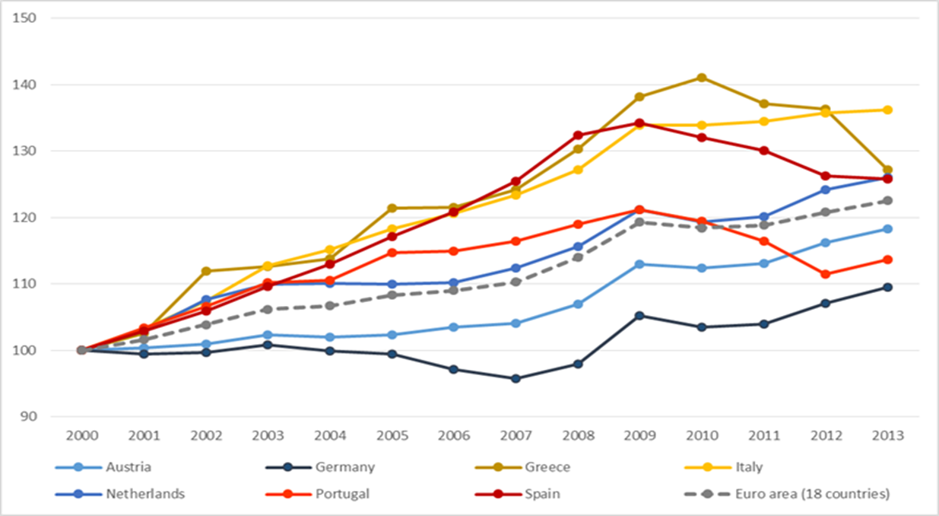
LohnStückkosten - Spaltung zwischen Zentrum UND PeripheriE
Abb. 3 – Lohnstückkosten ausgewählter Länder der Eurozone
Quelle: Eurostat 2015

Slide 14
Überwindung der doppelten Dualisierung?
Europäische Union:
Europaweite Koordinierung der Lohnpolitik – und nicht – wie derzeit die Zerstörung tarifpolitischer Strukturen in den südlichen Ländern
Gemeinsame europäische Arbeitslosenversicherung
Europäischer Wohlfahrtsstaat mit zwischenstaatlicher Umverteilung
Europäische Solidarität?
Österreich:
Aufrechterhaltung des hohen kollektivvertraglichen Deckungsgrades
Inklusion aller ArbeitnehmerInnen (auch freie Dienstverträge)
Stärkung der ArbeitnehmerInnenseite zur Durchsetzung höherer – und den jeweiligen Produktivitäten + Inflation entsprechender Löhne

Slide 15
Literatur
Flecker, Jörg/Christoph Hermann (2005). Geliehene Stabilität. Zur Funktionsfähigkeit des dualen Systems der Arbeitsbeziehungen in Österreich, in: Ferdinand Karlhofer, Ferdinand/Emmerich Tálos, Emmerich (Hrsg): Sozialpartnerschaft – eine europäische Perspektive, Münster, 37-56.
Hall, Peter/ David Soskice (2001). Varieties of Capitalism. The Institutional Foundation of Comparative Advantage, Oxford.
Karlhofer, Ferdinand (2012). Zwischen Korporatismus und Zivilgesellschaft, in: Reutter, Werner (Hrsg.): Verbände und Interessengruppen in den Ländern der Europäischen Union. 2nd Edition, Wiesbaden, 521–549.
Krings, Torben (2013). Von der “Ausländerbeschäftigung“ zur Rot-Weiß-Rot-Karte: Sozialpartnerschaft und Migrationspolitik in Österreich', Österreichische Zeitschrift für Politikwissenschaft, 42 (3).
Lehmbruch, Gerhard (1979). Liberal Corporatism and Party Government, in: Schmitter, Philippe C. und Gerhard Lehmbruch (Hrsg.) TrendsToward Corporatist Intermediation. London
Pernicka, Susanne/Hefler, Günter (2015). Austrian Corporatism – Erosion or Resilience? Österreichische Zeitschrift für Politikwissenschaft https://oezp.univie.ac.at/index.php/zfp/article/viewFile/326/956 (download).

Slide 16
Literatur forts.
Pernicka, Susanne (2015), Dynamiken von Macht und Gegenmacht in der europäischen Lohnkoordinierung, WSI-Mitteilungen 8.
Pernicka, Susanne/Glassner, Vera (2014). Transnational strategies of trade unions towards wage policy. A neoinstitutional framework. European Journal of Industrial Relations, 20 (4), 317-334
Pernicka, Susanne/Stern, Sandra (2011). Von der Sozialpartnergewerkschaft zur Bewegungsorganisation? Mitgliedergewinnungsstrategien österreichischer Gewerkschaften. Österreichische Zeitschrift für Politikwissenschaften, 40, 335–355.
Tálos, Emmerich (2008). Sozialpartnerschaft. Ein zentraler politischer Gestaltungsfaktor in der Zweiten Republik, Innsbruck.

